Slide 1
一类猜数问题的研究
长沙市雅礼中学 龙凡

Slide 2
猜数问题
猜数问题是信息学竞赛中一种常见的类似博弈的问题。
基本形式：存在一个被猜数X。每次可以猜一个数Y，之后会返回X和Y的关系，你要利用返回的信息来猜出X。
本文着重讨论的一类猜数问题是：返回的信息是X和Y的大小关系。

Slide 3
基本的猜数问题
下面就是一个本文讨论范畴内的最基本的猜数问题：
被猜数X是1到N范围内的整数，每次你可以询问一个整数Y和X的大小关系。给出N，请问在最坏情况下至少需要几次才能保证猜出X。
上题应用大家熟悉的二分的思想可以轻松解决。

Slide 4
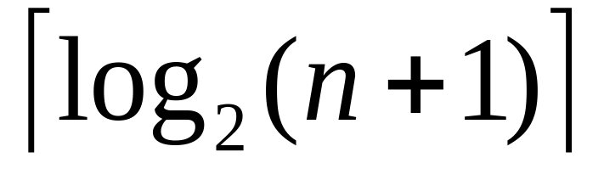
基本的猜数问题
设N=7,X=5。应用二分的思想询问：
1.询问Y=4
2.得到X>Y
3.询问Y=6
4.得到X<Y
5.询问Y=5
6.得到X=Y
上面我们总共耗费了3次询问。这只是作为一个二分询问的例子。对于此题，应用二分法，作适当的数学分析，就可以得到最少的询问次数为：
1
2
3
4
5
6
7
猜出X=5!!

Slide 5
问题的提出
作为一类猜数问题中最基本的形式，固然是非常简单的。
但很多其他的问题在这个“基本形式”上进行了一些扩充和加强，就变成了非常棘手的问题。
下面就让我们来实际的看一看这类型的例子：

Slide 6
问题的提出
你和你的同学在网上进行猜数游戏，基本规则和普通的猜数游戏一样。你猜一个数Y，他告诉你，Y和他心中所想的数X的大小关系。你打字速度很快，每1s钟就可以问一个问题。由于网络有延迟的，所以你问的问题不能马上得到回答，而是要经过1s之后才会得到回答。同时你和同学约定，你要尽量避免得到X>Y的回答。（你可以认为，X是他的考试成绩之类的☺）当你累计得到第K次X>Y的回答的时候，你就输了。已知X是1到N之间的整数。现在给出N、K，请问最少要多少秒才能保证猜出X。

Slide 7
问题的提出
下面是一个N=6,K=3时的实例：
询问 | 回答 | 时间
 |  | 1s
 |  | 2s
 |  | 3s
 |  | 4s
 |  | 5s
上面的询问，总共用了5s。
期间得到了一次X>Y的回答。K=3没有超过限制。
Y=3
…
Y=5
X>3
Y=6
X<5
Y=4
X<6
Y=4
X=4

Slide 8
初步分析
我们现在的问题并不是如何猜，而是在最坏的情况下至少要多少秒才能猜出X来。
本题沿用二分的老思路是行不通的。
可以看出，虽然仅仅是在基本猜数问题上进行了些许加强，就成了一个非常棘手的问题。
为了解决这个问题，让我们重新从最原始的猜数问题开始分析。
当N=3，K=1并且X=3时。
1
2
3
不可以二分！
询问Y=2，必然得到X>Y回答。

Slide 9
再看基本猜数问题
前面我们是通过二分的方法来解决此题的。至于“二分”这个思路的来源，更多的是源自猜测、及平时做题的经验。
下面就来系统的分析为什么“二分”是正确的。
通过分析，希望能找到一个更具有普遍性的方法解决前面的题目。
让我们尝试用递推的方法来分析问题。
被猜数X是1到N范围内的整数，每次你可以询问一个整数Y和X的大小关系。给出N，请问在最坏情况下至少需要几次才能保证猜出X。

Slide 10
再看基本猜数问题
设f(i)表示i次询问最大能够处理的区间长度。即若N=f(i)，则只需要i次就可以猜出X。
根据上面定义，若f(j)≥N。且f(j-1)<N则可以知道j即为题目所求的至少询问次数。
每询问一个Y，只可能得到三种不同的回答，我们就从这三种不同的回答入手来分析问题。

Slide 11
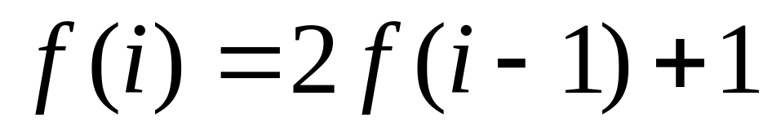
再看基本猜数问题
询问一个值Y。
若回答是X=Y，即游戏马上中止。
X>Y时，为了要在剩下的I-1次询问中得到答案，大于Y的区域长度不能超过f(i-1)。
X<Y时，小于Y的区域长度不能超过f(i-1)。
小于Y的区域
Y
大于Y的区域
f(i-1)
1
f(i-1)

Slide 12
再看基本猜数问题
上面分析直观的说明了二分的正确性。
f(i)=2f(i-1)+1 => f(i)=2^{i}-1
应用递推的方法间接的证明了前面的结论，即最少询问的次数为：
更重要的是：对于这类试题来说，上面这种应用递推的分析问题的方法具有很强的推广性。

Slide 13
二次分析
通过上面的分析，基本的猜数问题已经完整的解决了。现在回到原题的研究。
现在直接分析原题仍然有点困难，注意到原题相比基本猜数问题有两个加强：
不妨先把这道题目拆开，分部解决。
1.累计获得K次X>Y的答案就游戏结束。
2.本次的回答要在下一个提问之后获得。

Slide 14
猜数问题的加强
被猜数X是1到N范围内的整数，每次你可以询问一个整数Y和X的大小关系。
附加上条件：累计获得K次X>Y的答案就游戏结束。
给出N、K，请问在最坏的情况下至少需要几次询问才能保证猜出X。
对于这个问题，可以借鉴前面的经验，应用递推的方法来求解。
被猜数X是1到N范围内的整数，每次你可以询问一个整数Y和X的大小关系。你要尽量避免询问比X小的Y值，因为累计获得K次X>Y的答案就游戏结束。给出N、K，问在最坏情况下至少需要询问几次才能保证猜出X。

Slide 15
猜数问题的加强
类似的，我们设f(i,j)表示用i次询问，在累计j次X>Y的回答就游戏结束的情况下，最大能处理的区间长度。
如果我们能够快速求出f，问题也就容易解决了。找到最小的数Ans，满足f(Ans,k)≥N，f(Ans-1,K)<N。则答案就为Ans。
和上一题类似，可以根据三种不同的回答，即：X=Y，X<Y，X>Y分别进行讨论来构造递推公式。

Slide 16
猜数问题的加强
小于Y的区域
Y
大于Y的区域
f(i-1,j)
1
f(i-1,j-1)
X=Y的情况最简单,长度为1。
回答为X<Y，还剩下i-1次机会询问，所以小于Y的区域长度最多为f(i-1,j)。
回答为X>Y，还剩下i-1次机会询问，并且我们得到了一次“X>Y”的回答，所以j值减少1，大于Y的区域长度最多为f(i-1,j-1)。

Slide 17
猜数问题的加强
根据这个递推式，依次将f全部计算出来，直到存在一个f(Ans,k)≥N，就结束。所以总时间复杂度为O(AnsK)。
这样此题就被我们解决了。但是如果我们不是要求询问次数，而是希望得到每一步询问的策略，该怎么办呢？
为了让大家深入理解递推算法，我们在这里做进一步分析。

Slide 18
猜数问题的加强
小于Y的区域
Y
大于Y的区域
f(i-1,j)
1
f(i-1,j-1)
仔细看上图。事实上询问的值Y已经提示出来了，Y是第f(i-1,j)+1个可能值。
在还剩下i次询问，并累计j次X>Y回答就游戏结束的情况下，若X可能的出现区间是[L,R]，则Y=L+f(i-1,j)。
下面是一个简单的例子：

Slide 19
例子
f(i,j)
i=1
i=2
i=3
i=4
j=1
j=2
j=3
……
4
8
……
1
1
1
2
3
3
7≤f(3,3)
3≤f(2,2)
5≤f(3,2)
2≤f(2,1)
3
6
7
无论得到什么回答，都能解决！
4
10
14
上表是已经计算好的f值。
若N=6，K=2，查上表可以得出需要3次询问才能保证猜出X。第一次询问Y=4。
若N=13,K=3，查上表可以得出需要4次询问才能保证猜出X。第一次询问Y=8。

Slide 20
猜数问题的加强2
由基本的猜数问题。
附加上条件：本次的回答要在下一个提问之后获得。
本题最大的难点是：当询问了一个值Y之后，下一次询问之前我们得不到任何的讯息，必须盲目的再询问一个值Y’。
其实本题仍然可以用递推的思想解决。
被猜数X是1到N范围内的整数，你可以询问一个整数Y和X的大小关系。与普通猜数问题不同，提问的回答要在下一次提问之后才能获得。给出N，问最坏情况下需要多少次询问才能猜出X。
Y'
Y'
小于Y的区域
Y
大于Y的区域
到底将Y'选在哪一边呢？

Slide 21
猜数问题的加强2
我们设f(i)表示i次询问能够处理的区间最大的长度。
则可以知道若f(ans)≥N，f(ans-1)<N则可知Ans即为所求的最少的询问次数。
由于没有其他条件的限制，大于Y和小于Y两个区域是等价的。不妨设我们将Y’询问在了小于Y的区域：

Slide 22
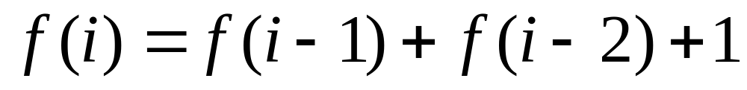


猜数问题的加强2
我们先询问Y，然后再询问Y’。这时才能得到关于Y的回答。
若X>Y，则关于Y’的询问被浪费了。还剩下i-2次询问机会。大于Y的区域的最大为f(i-2)。
若X<Y，则Y’的询问没有被浪费，还剩下i-1次询问机会。小于Y的区域最大为f(i-1)。
小于Y的区域
Y’
小于Y的区域
Y
大于Y的区域

Slide 23
原问题的解决
上题的时间复杂度是O(Ans)。
至此两个加强问题，已经被分别解决。
有了解决这两个基础问题的过程，再回来看原问题就比较容易了。
被猜数X是1到N范围内的整数，你可以询问一个整数Y和X的大小关系。与普通猜数问题不同，提问的回答要在下一次提问之后才能获得。你要尽量避免询问比X小的Y值，因为累计获得K次X>Y的答案就游戏结束。给出N、K，问在最坏情况下至少需要询问几次才能保证猜出X。

Slide 24


原问题的解决
设f(i,j)表示用i次询问，在累计j次获得X>Y的回答就游戏结束的情况下，最大能处理的区间长度。
先询问Y，再Y’。将Y’询问在小于Y的区域。
若X>Y，则Y’的询问浪费了，询问次数减二，且会获得两次X>Y的回答，j值减二，所以大于Y的区域最长为f(i-2,j-2)。
若X<Y，询问次数减一。不会得到X>Y的回答，所以j不变。小于Y的区域最长为f(i-1,j)。
小于Y的区域
Y’
小于Y的区域
Y
大于Y的区域

Slide 25


原问题的解决
做上面的分析之后是不是就足够了呢？
注意到由于有了另一个限制条件，使得小于Y的区域和大于Y的区域不再等价，我们必须讨论Y’询问在大于Y的区域时的情况。
将Y’询问在大于Y的区域。
若X<Y，Y’的询问被浪费了，询问次数减少二。且不会获得X>Y的回答，j值不变。小于Y的区域最长长度为f(i-2,j)。
若X>Y，询问次数减少1。得到了X>Y的回答，j减少1。大于Y的区域最长为f(i-1,j-1)。
小于Y的区域
Y
大于Y的区域
Y’
大于Y的区域

Slide 26
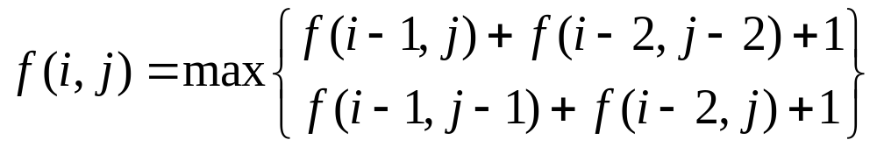
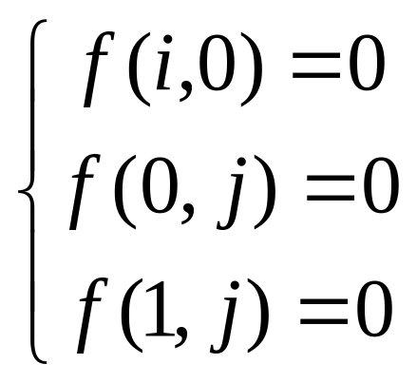
原问题的解决
综合上面，可以得出动态规划公式：
边界条件为：

Slide 27
原问题的解决
算法的框架就是利用得出的动态规划转移公式，依次计算f值。直到有一个Ans满足f(ans,k)≥N,f(ans-1,k)<N。则所求的最少次数为Ans。
这个算法的总时间复杂度为O(AnsK)，由于f函数的增长非常快，所以实际运行效果很理想。
至此我们完整的解决了文初的问题。

Slide 28
总结
同类的试题还有很多，这里只是列举了其中的典型。
在本文里主要介绍的是如何使用递推、动态规划的方法来解决同类猜数问题。这些算法应用在猜数问题上，能够更加深入的、系统的分析问题。
不仅仅局限于同类问题，只要我们学会如何抛开繁杂的题目描述，从数学模型的角度系统的来分析问题 。任何难题都能迎刃而解。

Slide 29
谢谢大家

